Slide 1
KÜRESEL KALKINMA AMAÇLARI VE KADIN
Prof. Dr. Reyhan Ayşen WOLFF
Meryem COŞKUN
Rabia ÖK
Halit ANDİÇ

Slide 2
KÜRESEL KALKINMA AMAÇLARI
2015 yılında Sürdürülebilir Kalkınma Zirvesinde, Birleşmiş Milletler (BM) 70.Genel Kurul kapsamında, BM Sürdürülebilir Kalkınma Amaçları belirlenmiş olup 1 Ocak 2016 da uygulama süreci başlamıştır.
2030 yılına kadar tüm Dünya’nın erişebileceği şekilde amaçların yaygınlaştırılması hedeflenmiştir.
Bu çalışmanın amacı, 17 adet BM Sürdürülebilir Kalkınma Amaçları (2030 Agenda for Sustainable Development) Binyıl Kalkınma Hedeflerinin (BKH, 2000) devamı olarak kabul edilen toplumsal cinsiyet eşitliği kapsamında kadın ve kız çocuklarının güçlendirilmesine yönelik hedeflerin incelenmesidir.

Slide 3
Sürdürülebilir Kalkınma Hedefleri

Slide 4
BM SÜRDÜRÜLEBİLİR KALKINMA AMAÇLARI
BM Sürdürülebilir Kalkınma Amaçların temelinde;
Dünya’da yaşanan sorunlara farkındalığının arttırılması ve çözümlerin bulunması hedeflenmektedir.
Daha temiz çevre, daha sağlıklı bir yaşam, daha adil olma, eşitsizliklere karşı olma, “doğa dostu” olma, iklim krizine karşı önlemlerin alınması, daha insana yakışır yaşam, daha sürdürülebilir gelecek sağlanması, yoksulluğa son verilmesi, gezegenimiz ve geleceğimiz için barış ve refahın sağlanmasın da ülkelerin, kurumların ve bireylerin bu hedeflere kolayca erişebilmesi gerekmektedir.
Her ülkenin farklılıklarından dolayı farklı şekilde amaçlara erişimin sağlanması söz konusudur.

Slide 5
“Biz dünyayı atalarımızdan miras olarak değil, çocuklarımızdan emanet aldık” sözüne sadık kalmak için……
Sürdürülebilirlik; Kaynakların sınırlı olduğu bir dünyada gelecek nesillerin kendi ihtiyaçlarını karşılama kabiliyetinden ödün vermeden kendi ihtiyaçlarımızı karşılamak
Sürdürülebilir Kalkınma; Doğal kaynaklar tüketilmeden gerçekleştirilen ekonomik kalkınma diye tanımlanır.
«Sürdürülebilir Enerji», «Sürdürülebilir çevre», «ekonomik sürdürülebilirlik», «sosyal sürdürülebilirlik» gibi kavramlara günümüzde karşılaşmaktayız.

Slide 6
Sürdürülebilir Kalkınmada Kadın Bakış Açısı
BM Dünya Çevre ve Kalkınma Komisyonu ‘nun ortak Geleceğimiz adlı raporunda ilk kez «Sürdürürülebilirlik» kavramını kullanmış olup, doğanın bilincinde olma, doğal kaynakların sınırlı olduğunu, yoksulluk, çevre kirliliği, eşitsizlik gibi konuların fark etmemiz sonucunda çevreyi koruyarak ekonomik refahı gelecek nesillere aktarmamız için sürdürülebilir kalkınma bir strateji olarak ortaya çıkmıştır.
Dünya’da kadınların nüfus olarak erkeklerle yarı yarı olmasına karşın kadın yoksulluğun daha çok olduğu, eğitimde, istihdamda, sağlıkta, gıdanın yayılmasında eşitsizliklerin olmasından dolayı sürdürülebilirlik kalkınmada yer almadıkları görülmektedir(ILO.org.ankara).Dolayısıyla, küresel kalkınmanın sonuçları da istenilen düzeyde olmayacaktır. Bundan dolayı kadınların ve kız çocuklarının güçlendirilmesi politikaları ve projeleri büyük bir önem kazanmaktadır.
Kadınların güçlenmesi kavramının açılımında; sürekli kadının kişisel gelişiminin sağlanması, kendine güvenme duygusunun gelişmesi, ekonomik bağımsızlığın sağlanması, karar süreçlerinde yer alması, sosyal ve kültürel yaşamda katılım sağlamasıdır. Eğitimin kaliteli olması ve nitelikli insan yetiştirme modelleri ile daha çok güç kazanılacaktır. Kız çocuklarının eğitimi geleceğe yatırım demektir.
Güçlü kadın, Güçlü aile ve Güçlü Türkiye politikası ulusal çıkarlarımız bakımından Cumhuriyetimizin ikinci 100 yılı için ideal model olacaktır.

Slide 7
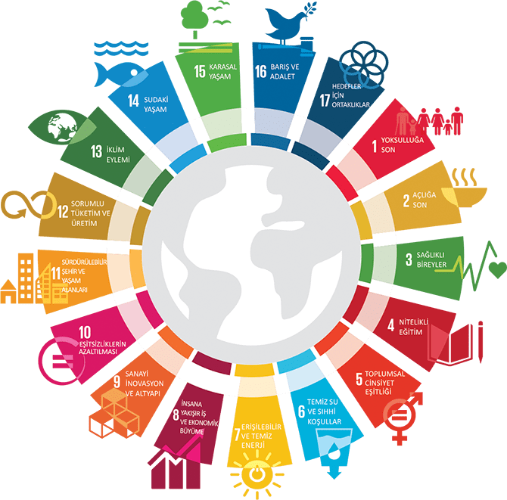
BM SÜRDÜRÜLEBİLİR KALKINMA AMAÇLARI
17 adet amaçlar sırasıyla şöyledir
yoksulluğa son
açlığa son
sağlık ve kaliteli yaşam
nitelikli eğitim
toplumsal cinsiyet eşitliği
temiz su ve senitasyonu
erişebilir ve temiz enerji
insana yakışır iş ve ekonomik büyüme
sanayi, yenilikçilik ve altyapı
eşitsizliklerin azaltılması
sürdürülebilir şehirler ve topluluklar
sorumlu üretim ve tüketim
iklim eylemi
sudaki yaşam
karasal yaşam
barış, adalet ve güçlü kurumlar
amaçlar için ortaklıklar
Kaynak: ww.turkiye.un.org.tr

Slide 8
Hedef 5. BM Sürdürülebilir Kalkınma Amacı «Toplumsal Cinsiyet Eşitliği»
Hedef 5. BM Sürdürülebilir Kalkınma amacı:
«Toplumsal Cinsiyet Eşitliği»nin sağlanması, tüm kadınlar ve kız çocuklarının güçlenmesi ile ilgili alt başlıklara yer vererek açıklamalar getirilmiştir.
Diğer amaçların alt başlıklardaki hedeflerde de kadınlar ve kız çocuklarına ait maddeler bulunmaktadır.
Dolayısıyla, sürdürülebilir kalkınma hedeflerine erişilmesinde bütüncül bir yaklaşımla kadın ve kız çocuklarının sorunlarının giderilmesi sözkonusudur.

Slide 9
Toplumsal Cinsiyet Eşitliği
CİNSİYET: Bireyin kadın ve erkek olarak mevcut genetik, fizyolojik ve biyolojik olarak tanımlanmasıdır.
CİNSİYETCİLİK: Bir cinsiyetin diğerinden üstün olduğunu savunan görüş, inanış ve ideolojidir.
TOPLUMSAL CİNSİYET: Farklı kültürlerde, farklı zamanlarda, farklı coğrafyalarda kadınlara ve erkeklere yüklenen sorumluluklar, görevler ve rollerdir.
TOPLUMSAL CİNSİYET EŞİTLİĞİ: Bu kavram eşit haklar, eşit fırsatlar, eşit karar verme ve kaynaklar üzerinde eşit kontrolü ifade eder. Örneğin: «eşit işe eşit ücret» gibi toplumsal politikaların olması sadece kadınlara özel politikalar değildir (Ecevit,2021).

Slide 10
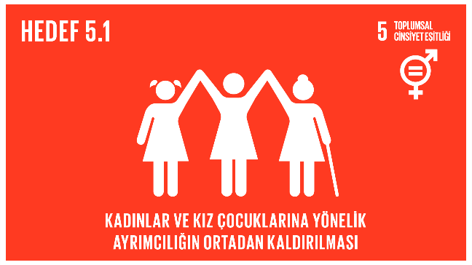
Hedef 5.1. Kadınlara ve kız çocuklarına yönelik her türlü ayrımcılığa her yerde son vermek
Birleşmiş Milletler tarafından 1979’da kabul edilen (Assembly, 1979) ve Türkiye’nin de 1985 yılından itibaren taraf olduğu “Kadınlara Karşı Her Türlü Ayrımcılığın Önlenmesi Sözleşmesi”nin CEDAW (Convention on the Elimination of All Forms of Discrimination Against Women) birinci maddesinde, kadınlara karşı ayırımcılık şu şeklinde tanımlanmaktadır: “Kadınlara karşı ayırım deyimi; kadınların medeni durumlarına bakılmaksızın ve kadın ile erkek eşitliğine dayalı olarak politik, ekonomik, sosyal, kültürel, medeni ve diğer alanlardaki insan hakları ve temel özgürlüklerinin tanınmasını, kullanılmasını ve bunlardan yararlanılmasını engelleyen veya ortadan kaldıran veya bunu amaçlayan ve cinsiyete bağlı olarak yapılan herhangi bir ayrım, mahrumiyet veya kısıtlama anlamına gelecektir”
UNDP (2019) İnsani gelişmedeki eşitsizlikler toplumlara zarar vermekte bu da insanlar arasındaki sosyal uyumu ve insanların yönetime, kurumlara, birbirlerine güvenini zayıflatmaktadır. Bu durum aynı zamanda ekonomilere de zarar vermekte; insanların iş ve özel yaşamlarında potansiyellerini gerçekleştirmesine engel olmaktadır
2020 Küresel Cinsiyet Eşitsizliği Raporu’na göre kadınların erkeklerle eşit haklara sahip olması için en az 100 yıl, erkeklerle eşit ücrete sahip olması için ise 257 yıl geçmesi gerekiyor sonucuna varılmıştır (Oğan ve Wolff, 2020).
Türkiye’de kadınlara yönelik ayrımcılığın azaltılmasına yönelik politikalar 7., 8., 9. ve 10. Kalkınma Planları ile planların yıllık gelişiminin değerlendirildiği yıllık programlarda ele alınan konular arasında yer almaktadır. Ayrıca Aile ve Sosyal Hizmetler Bakanlığı başta olmak üzere ilgili bakanlıkların strateji dokümanları ve eylem planları ile Toplumsal Cinsiyet Eşitliği Ulusal Eylem Planı (2008-2013) bu konudaki temel politika dokümanlarıdır.

Slide 11
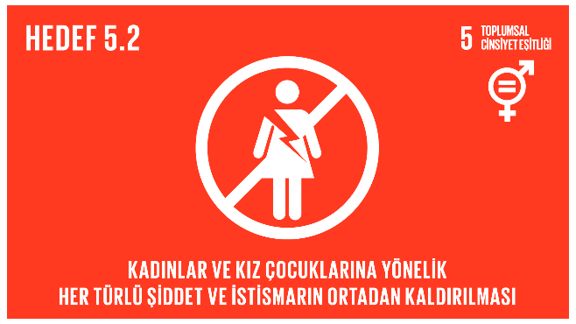
Hedef 5.2. Kamusal ve özel alanlarda, tüm kadınlara ve kız çocuklarına yönelik, insan kaçakçılığı, cinsel ve her türlü istismar dâhil, şiddetin her türünü yok etmek
Kadınlara ve kız çocuklarına yönelik her türlü şiddetin ve engellemenin önlenerek kadınlar için güvenli ortamlar oluşturularak yaşam alanlarının geliştirilerek kadınlar cesaretlendirilmelidirler.
Kadına ve çocuklara yapılan şiddet insan hakları ihlalidir.
Türkiye’de «şiddete sıfır tolerans» ilkesi ile koruyucu ve önleyici hizmetler alınmıştır. Şiddet mağduru kadın ve beraberindeki çocukların güvenli bir barınma yerine hızlı ve kolay erişimini sağlamak üzere kadın konukevlerinin sayı ve kapasiteleri artırılmaktadır.
81 ilde Şiddet Önleme ve İzleme Merkezleri (ŞÖNİM) merkezleri kurulmuştur.
6284 sayılı kanun «Ailenin Korunması ve Kadına Karşı Şiddetin Önlenmesine Dair Kanun» 20 Mart 2012 ‘de yürürlüğe girmiştir. Şiddet ve şiddet türleri tanımlanmış olup, etkin soruşturulması ve kovuşturulması sağlanacaktır.
KADES Kadına Destek Uygulaması- eşinden veya bir başkasından şiddet gören ya da şiddete maruz kalma ihtimali olan kadınlar, akıllı telefonları üzerinden yapacakları ihbarlarda hızlı bir şekilde bu iş için kurulan Kadın Acil Destek İhbar Sistemi'ne ulaşabiliyorlar.

Slide 12
Hedef 5.3. Çocuk evliliği, erken yaşta evlilik, zorla evlendirilme ve kadın sünneti gibi tüm zararlı uygulamaları yok etmek
Erken evliliklerin önlenmesine özel bir başlık olarak ilk kez 10. Kalkınma Planında yer verilmiştir. Ayrıca, Kadına Yönelik Şiddetle Mücadele Ulusal Eylem Planında (2016-2020) bu hedefe yönelik alınması gereken tedbirler tadat edilmiştir. Bununla birlikte, Erken Yaşta ve Zorla Evliliklerle Mücadele Strateji Belgesi ve Eylem Planı (2018-2023) hazırlanmıştır.
2022 yılında Türkiye'nin Kadına Yönelik Şiddetle Mücadele 4. Ulusal Eylem Planı'nın (2021-2025) hedeflerinden biri doğrultusunda, Aile ve Sosyal Hizmetler Bakanlığı tarafından 2023-2025 dönemi için erken yaşta ve zorla evliliklere karşı kapsamlı, kanıta dayalı ve ihtiyaç temelli yerel eylem planları hazırlanmıştır. Ayrıca, erken yaşta ve zorla evliliklerin ortadan kaldırılması için kamu kurumları arasında iş birliği, raporlar ve bilimsel araştırmalar yürütüldü. Hazırlanan 21 il eylem planına, depremlerinin ardından 6 deprem ili de eklendi.
Kadın sünneti uygulamaları Türkiye’de yoktur.

Slide 13
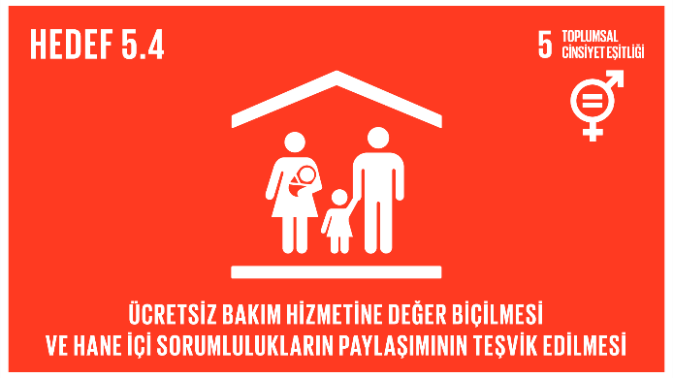
Hedef 5.4. Ücretsiz bakım ve ev işlerinin kamu hizmetleri, altyapı ve sosyal koruma politikalarının sağlanması ve hane ve aile içinde sorumluluğun ulusal açıdan uygun bir biçimde paylaşılmasının geliştirilmesi yoluyla tanınması ve değer görmesi
Toplumsal Cinsiyet rolleri bakımından kadının yeri ve görevi çocuk bakımı ve ev içi işlerini yerine getirmekle sorumlu olduğu görülmektedir. İş-aile çatışması yüzünden kadının kariyer olanakları engellenmektedir. TÜİK (2013) yılında yaptığı bir araştırmaya göre yemek (94,7),ütü (%88,5), çamaşır(%93,8), bulaşık (%93.2) gibi ev işleri öncelikle kadın; daha sonra da evdeki kız çocukları tarafından yapılmaktadır (Akt.Çaha, Aydın, Yılmaz ve Çaha, 2018;TÜİK,2014:107).
Özellikle 9. Kalkınma Planı döneminde bazı gelişmeler sözkonusu olduğu ancak 10. Kalkınma Planında kadının bakım yükünü azaltmak üzere çocuk bakımı konusunda alternatif hizmet modelleri geliştirilmesi vurgulanmaktadır. Çalışan kadının çocuk bakımında kreş halen bir sorun olarak görülmektedir. Aynı zamanda Ulusal İstihdam Stratejisi ve Toplumsal Cinsiyet Eşitliği Ulusal Eylem Planı da bu kapsamda politikalar içeren önemli dokümanlardır.

Slide 14
5.5 Kadınların siyasi, ekonomik ve sosyal hayatın karar verme süreçlerine tam ve etkin bir biçimde katılımlarının ve kadınlara karar verme mekanizmalarında, her düzeyde lider olabilmeleri için eşit fırsatlar tanınmasının güvence altına alınması
1979 BM «Kadınlara Karşı Her Türlü Ayrımcılığın Önlenmesi Sözleşmesi» (CEDAW) Kadın-Erkek eşitliğinin uluslararası temel belgesi olarak kabul edilmiştir. 1985 yılında Türkiye CEDAW üyeliğini imzalamış ve 1986 yılında yürürlüğe girmiştir.
Türkiye’de Kadınlara seçme ve seçilme hakkı tanıyan mevzuatın 1934 yılından beri yürürlükte olması ve kadınların yerel yönetimler ve ulusal parlamentoda temsilinin artırılmasına yönelik politikalar 9. ve 10. Kalkınma Planlarında yer almıştır. Türkiye’de siyasete ve karar alma mekanizmalarına aktif katılım konusunda cinsiyet eşitliği arzulanan seviyede değildir. Bu nedenlerle mevzuatı ve uygulamayı güçlendirici ilave politika geliştirmeye
ihtiyaç bulunmaktadır.

Slide 15
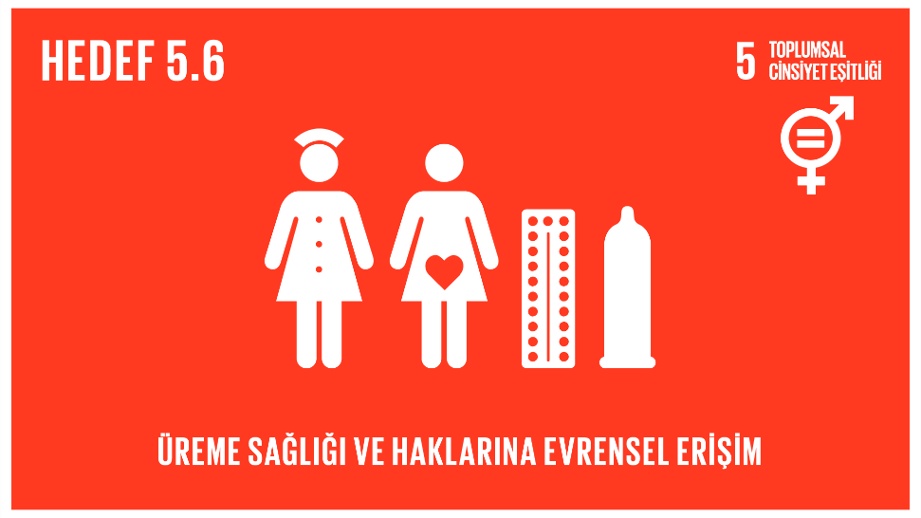
Hedef 5.6. Uluslararası Nüfus ve Kalkınma Konferansı Eylem Programı, Pekin Eylem Platformu ve bunların gözden geçirme konferanslarının sonuç dokümanları çerçevesinde mutabık kalınan şekilde, cinsel ve üreme sağlığı ile üreme haklarına evrensel erişim sağlamak
BM tarafından 1995 yılında IV. Dünya Kadın Konferansı gerçekleştirilmiştir. Pekin Deklarasyonu ve Pekin Eylem Platformu, “kadının insan hakları” kavramı etkili bir şekilde vurgulanmıştır. Kadının üreme sağlığını ve cinsel sağlığını iyileştirmek kararı bu konferansın önemli bir kararlarındandır.
Hedef 5.6 kapsamında anne-çocuk ve üreme sağlığı ile cinsel sağlık haklarına erişime yönelik politikalar Kalkınma Planları ile Yıllık Programlarda ele alınan konular arasındadır.
Türkiye Üreme Sağlığı Programı (2003- 2007) ve Sağlık Sektörü İçin Cinsel Sağlık ve Üreme Sağlığı Ulusal Stratejik Eylem Planı (2005-2015) temel politika dokümanı niteliği taşımaktadır.

Slide 16
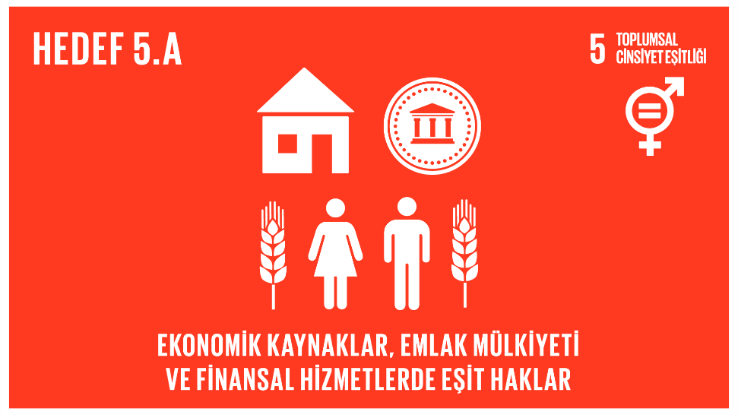
Hedef 5.a. Kadınların ekonomik kaynaklara ulaşma, toprak ve diğer mülk türlerine sahip olma ve üzerlerinde kontrol kurabilme, finansal hizmetler, miras ve doğal kaynaklara erişimleri gibi konularda ulusal yasalara uygun olarak eşit haklara sahip olmaları için reformlar yapılması
Ekonomik kaynaklara ulaşma, toprak ve diğer mülk türlerine sahip olma ve üzerlerinde kontrol kurabilme, finansal hizmetler, miras ve doğal kaynaklara erişimleri gibi konuları kapsamaktadır.
Türkiye’de bu haklara erişim kadınlar için yasalarla garanti edilmiş olmasına rağmen kadınların kredi imkânlarına erişim ve kendi üstlerine mülk edinme hususunda uygulamada farklı durumlarla karşılaşılabilmektedir. Bu konuda yasaların etkin bir şekilde uygulanmasının sağlanması ihtiyacı bulunmaktadır. Ayrıca kadınların haklarını savunacak ya da haklarını arayacak şekilde bilinçlendirmelerin yapılması ve bu konularda eğitimlerin arttırılması gerekmektedir.

Slide 17
Hedef 5.b. Kadınların güçlenmelerinin ilerletilmesi için özellikle bilgi ve iletişim teknolojileri olmak üzere etkinleştirme teknolojisinin kullanımının geliştirilmesi
Kadınların bilgi ve iletişim teknolojilerine erişimine ilişkin olarak, Bilgi Toplumu Stratejisi ve Eylem Planında (2015-2018) kadınların bilgi ve iletişim teknolojileri kullanımı bakımından izlenmesi ve özel önem verilmesi gereken gruplar arasında sayılması politika olarak benimsenmiştir.
Kadınların bilgisayar okur yazarlık, e-ticaret, e-finans, sosyal medya kulanabilirliği gibi beceri ve yetkinliklerin kazanmasında eğitim olanakların arttırılması önemli bir politika olarak düşünülmelidir. Bugün evden çalışma ya da sanal ofis kullanma gibi fırsatlardan kadınların yararlanması konusunda alınacak tedbirler kadınların gelişmesi bakımından önemlidir.

Slide 18
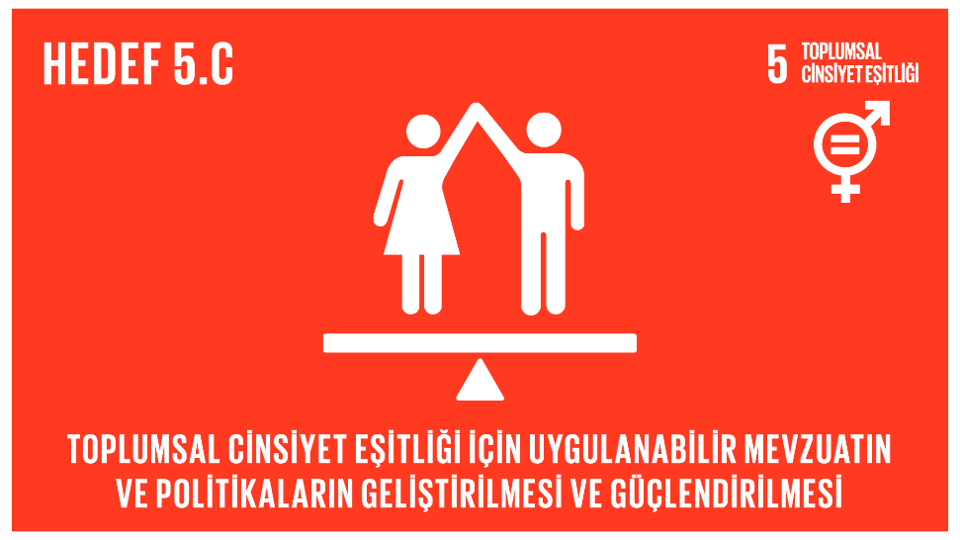
Hedef 5.c. Toplumsal cinsiyet eşitliğinin ilerletilmesi ve kadınların ve kız çocuklarının her düzeyde güçlenmeleri için sağlam politikaların ve yasal olarak uygulanabilir mevzuatların kabul edilmesi ve güçlendirilmesi
10. Kalkınma Planında, Ulusal İstihdam Stratejisi ve Eylem Planında (2014-2016) ve TBMM Kadın Erkek Fırsat Eşitliği Komisyonunun “Toplumsal Cinsiyete Duyarlı Bütçeleme Raporu”nda yer almaktadır.
Türkiye, Anayasa ve yasalarıyla kadın-erkek haklarının eşitliğini güvence altına almaktadır. Türkiye Cumhuriyeti Anayasası 10. ve ikinci fıkrasına göre: “Kadınlar ve erkekler eşit haklara sahiptir. Devlet, bu eşitliğin yaşama geçmesini sağlamakla yükümlüdür. Bu maksatla alınacak tedbirler eşitlik ilkesine aykırı olarak yorumlanamaz”. İş hukukuna göre «eşit işe eşit ücret» maddesine göre eşitlik sağlanmıştır.

Slide 19
SONUÇ
Anayasa olmak üzere Türk Ceza Kanunu’nda, Türk Medeni Kanunu’nda ve İş Kanunu’nda pek çok düzenleme gerçekleştirilmiştir. Öne çıkan yasal ve kurumsal düzenlemeler
* Kadın ve Aile Hayatı,
* İş Hayatında Kadın
* Kadına Yönelik Şiddetin Önlenmesi,
* Kadının Güçlendirilmesi
başlıklar altında toplanmıştır. Ayrıca kadın ve kız çocuklarının güçlendirilmesi için özel kuruluşlar, sivil toplum kuruluşları ile birçok projeler yapılmıştır. Gene bakanlık tarafından «Haydi Kızlar Okula», «Mühendis Kızlar Projesi» gibi kız öğrencilere yönelik projeler başarı ile yürütülmüştür.

Slide 20
SONUÇ
Türkiye Cumhuriyeti’nin kurulduğu ilk yıllarda
Ulu Önder Mustafa Kemal ATATÜRK: “Kadınlarımız ilim ve fen sahibi olacaklar ve erkeklerin geçtikleri bütün öğretim basamaklarından geçeceklerdir. Kadınlar toplum yaşamında erkeklerle birlikte yürüyerek birbirinin yardımcısı ve destekçisi olacaklardır”
sözünü ifade etmiştir.

Slide 21
KAYNAKÇA
Avrupa Konseyi (2022) Toplumsal Cinsiyet, Hak Savunucusu Avukatlar için Rehber Kitap Serisi-4, CFCU,Ank.
Birleşmiş Milletler (Türkiye) https://turkiye.un.org/tr/sdgs/5
Çaha, H., E.S.Aydın Yılmaz ve Ö.Çaha (2018).Türkiye’de Cam Tavan Sendromu,Hizmet Sektöründe Kadın, KADEM ISBN:978-605-84952-0-3
Ecevit,Y. (2021). Toplumsal Cinsiyet Temel Kavramlar, Türkiye^de Katılımcı Demokrasinin Güçlendirilmesi. Toplumsal Cinsiyet Eşitliğinin İzlenmesi Projesi Faz II.Ank.CEİD Yayınları.
Hablemitoğlu, Ş.(2005) Toplumsal Cinsiyet Yazıları, Kadınlara Dair Birkaç Söz, ISBN: 975-6448-77-6, Toplumsal Dönüşüm Yayınları, İst.
Oğan,E. ve A.Wolff (2020). Kamusal Alanda Kadın Ayrımcılığı, Social Sciences Research Journal (SSRJ),Volume 9, Issue 4, Page 218-235
Sürdürülebilir Kalkınma Amaçları Değerlendirme Raporu (2019). Türkiye Cumhuriyeti Cumhurbaşkanlığı, Strateji ve Bütçe Başkanlığı
Hancıoğlu,Y.ve Çıtır Özden,I.,(2018) Akademik Hayatta Kadınların Karşılaştıkları Kariyer Engelleri:Karadeniz Bölgesi Üzeine Bir Değerlendirme, Kadın Çalışmalarında Güncel Konular, Ed.Ryehan Ayşen Wolff ve diğerleri,ISBN 978-605-7557-08-7, Eğitim Yayınevi, Konya.
Wolff, R.A. ve Özdemir, K. (2018). Bilim Dünyasında Kadının Yeri ve Öneminin Değerlendirilmesi, Kadın Çalışmalarında Güncel Konular, Ed.Ryehan Ayşen Wolff ve diğerleri,ISBN 978-605-7557-08-7, Eğitim Yayınevi, Konya.
TÜİK
ILO.org. Ankara

Slide 22
KÜRESEL KALKINMA AMAÇLARI VE KADIN
Prof. Dr. Reyhan Ayşen WOLFF
Meryem COŞKUN
Rabia ÖK
Halit ANDİÇ
Bizi dinlediğiniz için teşekkür ederiz☺

